Slide 1
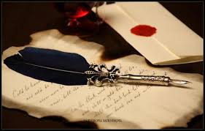
Моя майбутня професія — історик
Україна і світ: вступ до історії та громадянської освіти. 5 клас.
ЗЗСО «СВЯТОВАСИЛІВСЬКИЙ ЛІЦЕЙ»

Slide 2
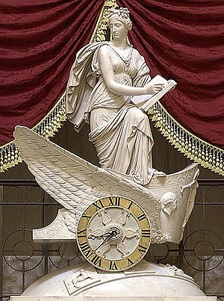
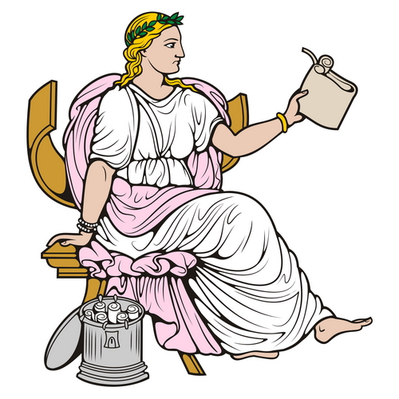
КЛІО
Одна з дев’яти муз покровителька історії; зображується, як правило, із сувоєм та грифельною паличкою в руках. Іноді атрибутом Кліо був сонячний годинник, оскільки вона стежила за плином часу.

Slide 3
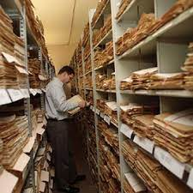
У Літописі Самійла Величка ми знаходимо такі слова: «Хмельницький, оставивши вічне службу свою, уйшол вовсе от гніва панського» Поміркуйте, що потрібно знати історику, вивчаючи стародавні документи.
Перше, що повинні знати історики, які досліджують цей текст: мову, якою написано.
Друге: історикам необхідно встановити час, у який написано текст.
Крім того, досліджуючи джерело, потрібно розуміти, з якою метою воно створене автором.
Історикам необхідно знати всі джерела, які були написані раніше.
Коли ви самостійно почнете досліджувати літописи, зрозумієте, що деякі історичні події були в них описані так, нібито переписані із Біблії

Slide 4
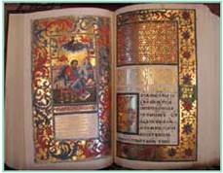
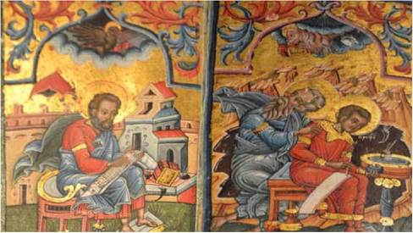
Розгляньте мініатюру з Пересопницького Євангелія. Поміркуйте, що ще потрібно знати історикам, які вивчають старовинні історичні джерела.
На Пересопницькому Євангіліє президенти України складають присягу
Кожна із чотирьох частин Пересопницького рукопису починається із зображення євангелістів. Проте двоє з них «помінялися» символами: Марко зображений з орлом, а Іоан — з левом.
Автор мініатюр відтворив традиційно євангелістів за роботою — Матвій загострює перо, Марко думає, Лука ставить чорнильницю, Іоан диктує, але жоден з них не зображений в момент написання тексту.

Slide 5
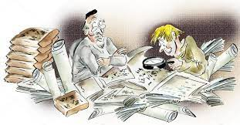
ФАХ ІСТОРИКА. ІСТОРИЧНЕ МИСЛЕННЯ
Історик :
відтворює минуле;
осмислює його;
оцінює з точки зору того, наскільки «уроки» минулого можуть стати в пригоді сучасним людям;
іноді історики можуть прогнозувати майбутнє;
у своїй роботі вони зіставляють події, факти, джерела. Виокремлюють спільні й відмінні риси;
досліджуючи кілька предметів, роблять висновок про всю групу.

Slide 6
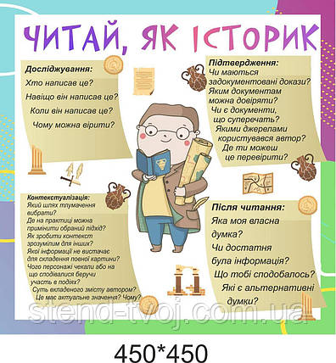
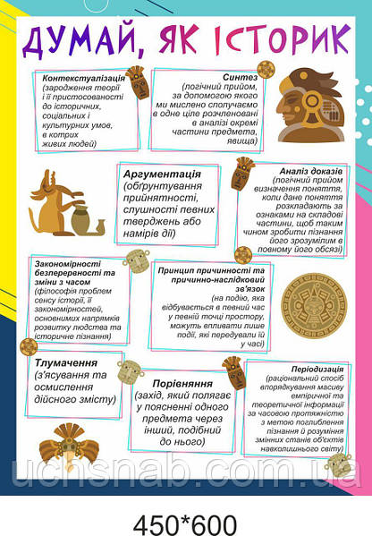

Slide 7
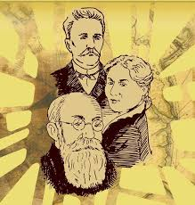
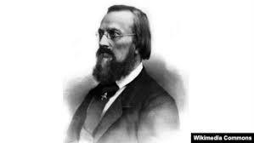
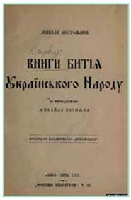
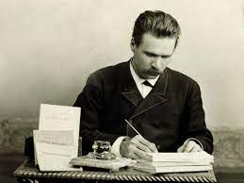

Становлення історичної науки. Видатні історики
Історичну науку створювали історики — дослідники. Першим дослідником історії України був Микола Костомаров.
Видатний український історик Дмитро Яворницький .У 1892 р. було надруковано перший том «Історії запорозьких козаків», потім ще два томи вийшли у світ.
Ми маємо пишатися видатним українським істориком Михайлом Грушевським.
Він перший дослідив і написав десятитомну «Історію України-Русі».

Slide 8
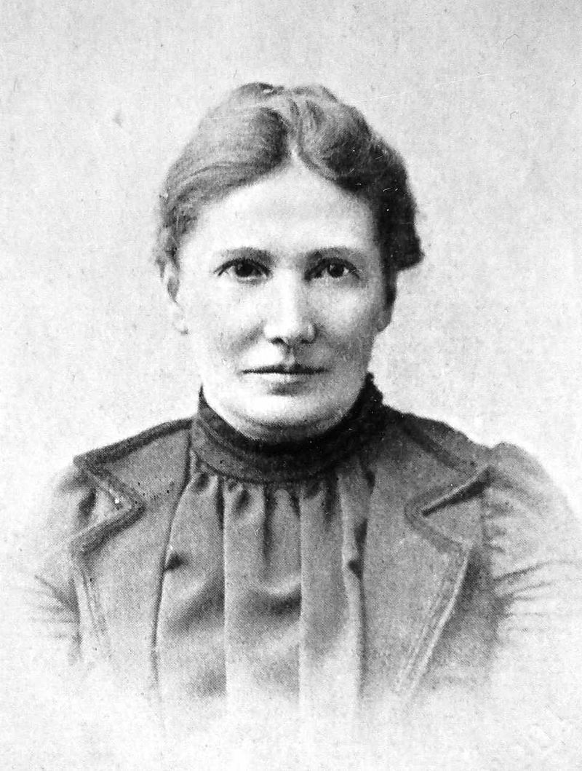
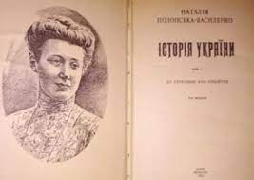
Українські історикині
Олександра Єфименко опублікувала понад сто історичних досліджень. Головною працею її життя стала двотомна «Історія України»
Наталія Полонська-Василенко

Slide 9
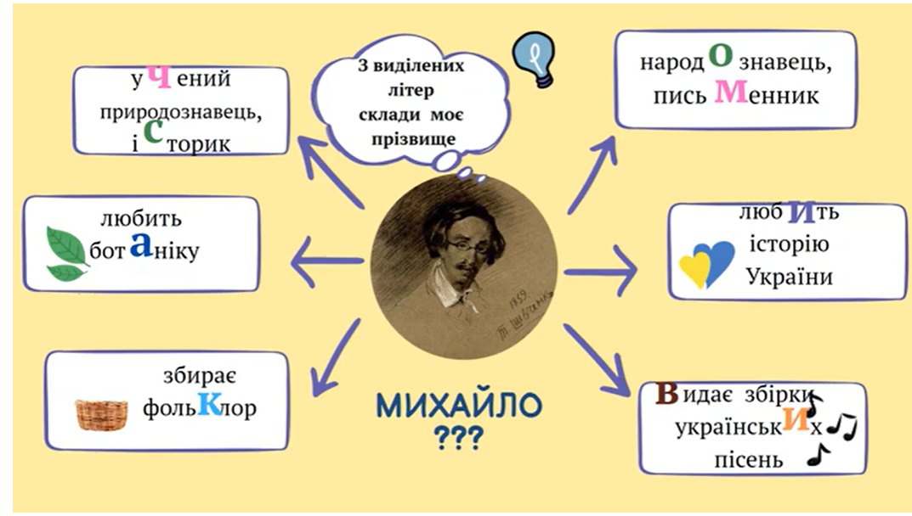

Slide 10
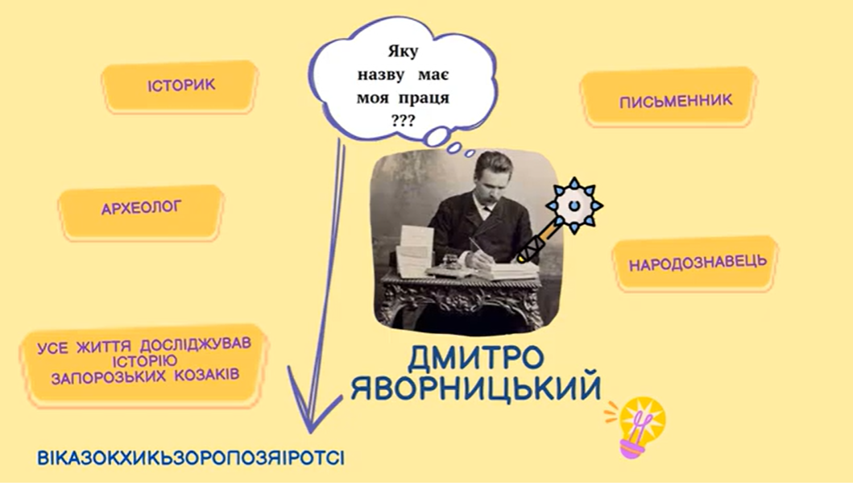

Slide 11
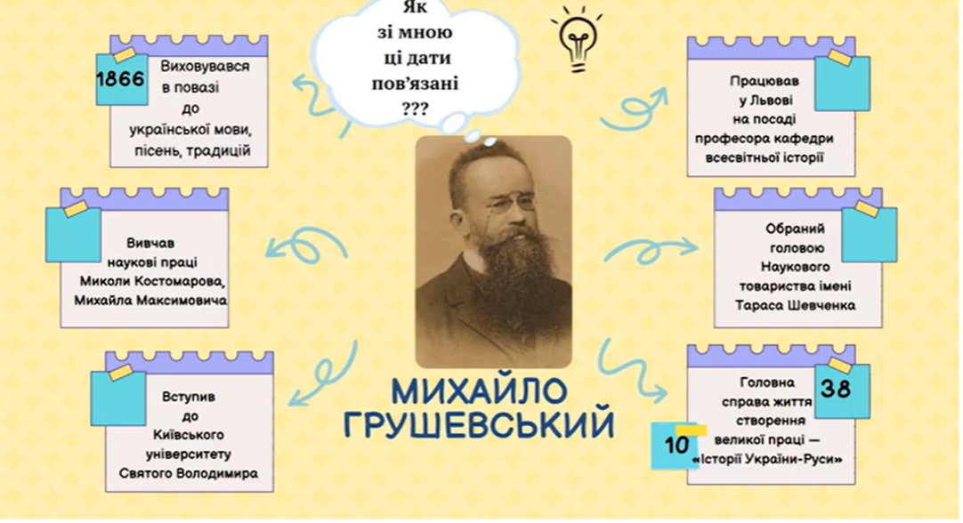

Slide 12
